Slide 1
Вводный курс по .net 5 и с# 9

Slide 2

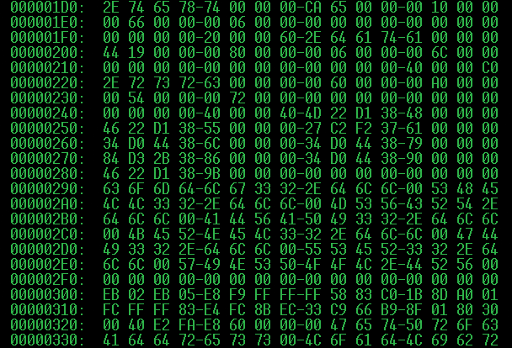
Пример машинного кода
Бинарный код
Шестнадцатеричный (HEX) код

Slide 3
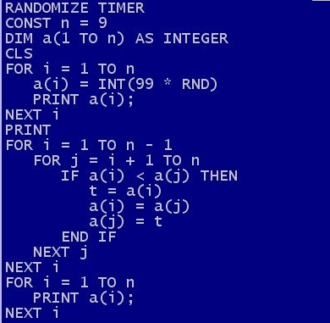
Языки программирования и компиляторы
Исходный код программы на BASIC
Машинный код
Компиляция

Slide 4
Современные программы
Пользовательский интерфейс
Обработка бизнес логики
Система управления базой данных
Протоколы передачи данных
Протоколы передачи данных
Драйверы устройств
Универсальные компоненты
Всякое разное

Slide 5
История развития платформы .NET
.Net Framework
Только для Windows
Монолитная платформа
MONO
.Net Core
Windows, Linux, MacOS
Модульная платформа
Открытый исходный код
.Net 5

Slide 6
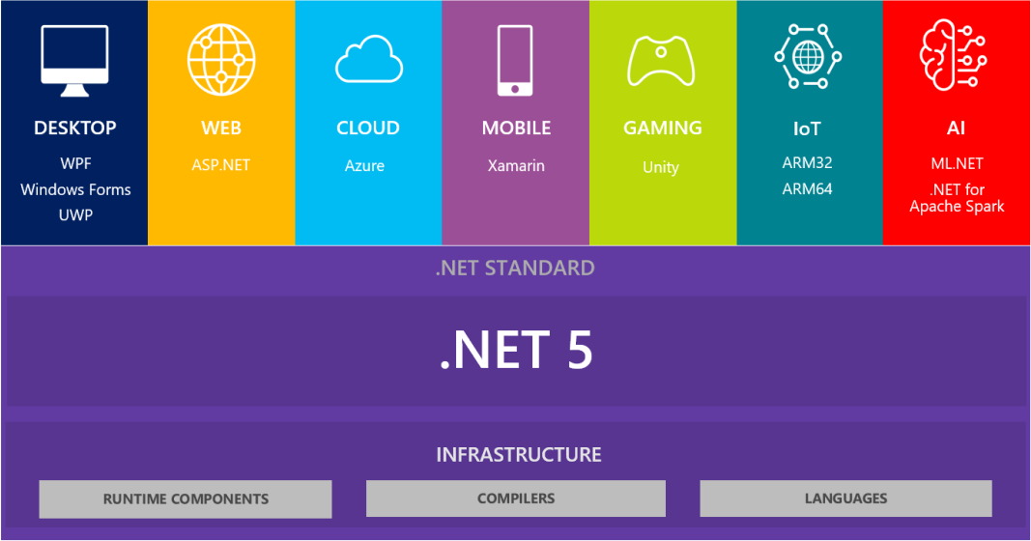
Платформа .net 5

Slide 7
Компиляция в .net и Общеязыковая среда выполнения (CLR)
Just-In-Time (JIT) компилятор
Сборка
Исходный код программы
Байт-код на промежуточном языке (IL)
Машинный код
C#
VB .Net
F#
…
.line 8,8 : 3,4 ''
IL_0005: nop
.line 9,9 : 4,25 ''
IL_0006: ldloc.0
IL_0007: call void [System.Console]System.Console::WriteLine(int32)
IL_000c: nop
.line 10,10 : 3,4 ''
IL_000d: nop
.line 7,7 : 25,28 ''
IL_000e: ldloc.0
IL_000f: ldc.i4.1
IL_0010: add
IL_0011: stloc.0
.line 7,7 : 18,23 ''
IL_0012: ldloc.0
IL_0013: ldc.i4.s 11
IL_0015: clt
IL_0017: stloc.1
Пример IL-кода

